Slide 1
AUDIÊNCIA PÚBLICA
(ART.9°§ 4°,LRF)
1° QUADRIMESTRE
27/05/2022
SECRETARIA DE ADMINISTRAÇÃO,
FINANÇAS e
PLANEJAMENTO URBANO

Slide 2
AUDIÊNCIA PÚBLICA 1º Quadrimestre
OBJETIVO DA AUDIÊNCIA:
APRESENTAR RELATÓRIOS DE AVALIAÇÃO E CUMPRIMENTO DAS METAS FISCAIS DO
1º Quadrimestre DE 2022
Legislação: Art. 9º. § 4º., combinado com Art. 48º. § Único da L.C. 101/2000 (Lei de Responsabilidade Fiscal).

Slide 3
AUDIÊNCIA PÚBLICA 1º Quadrimestre
PRINCÍPIOS CONSTITUCIONAIS QUE REGEM A ADMINISTRAÇÃO PÚBLICA (Artigo 37º. da C.F.)
LEGALIDADE;
IMPESSOALIDADE;
MORALIDADE;
PUBLICIDADE;
EFICIÊNCIA.

Slide 4
AUDIÊNCIA PÚBLICA 1º Quadrimestre
PRINCÍPIOS BASILARES DA LEI DE RESPONSABILIDADE FISCAL - LRF
Planejamento: (Destinar tempo e recursos necessários para execução das ações administrativas com maior eficiência);
Transparência: (dar conhecimento à sociedade das ações governamentais);
Participação Popular: (que as audiências públicas se tornem o centro das decisões);
Equilíbrio: (Prevenção de déficits);
Preservação do Patrimônio Público: (Impedir a utilização indevida dos recursos públicos);
Limitação da Despesa: (Restabelecer as contas públicas aos limites estabelecidos por Lei);
Controle do Endividamento Público: (Manter o equilíbrio das contas e cumprir os limites estabelecidos por lei).

Slide 5
AUDIÊNCIA PÚBLICA 1º Quadrimestre
TÓPICOS DA APRESENTAÇÃO
RECEITAS PÚBLICAS
DESPESAS PÚBLICAS
LIMITES LEGAIS E CONSTITUCIONAIS
ACOMPANHAMENTO DAS METAS QUADRIMESTRAIS
RELATÓRIO RESUMIDO DA EXECUÇÃO ORÇAMENTÁRIA E
AÇÕES REALIZADAS

Slide 6
AUDIÊNCIA PÚBLICA 1º Quadrimestre
RECEITAS
PÚBLICAS
Consolidação
1° Quadrimestre
Período: 01/2022 a 04/2022

Slide 7
ESTRUTURA DA RECEITA
Tipo Receita | Descrição da Receita
Tributária (Receita Própria) | IPTU, ISS,ITBI, I.R, TAXAS(alvará, lixo, etc)
Contribuições | Iluminação Pública
Patrimonial | Rendimentos e Alienações
Serviços | Serviços de Água
Transferências Correntes | FPM, SUS, FUNDEB, ICMS,IPVA, FNDE, SUAS,etc
Outras Receitas Correntes | Dívida Ativa, Multas e Juros
Transferências de Capital | Convênios e transf. para investimentos
(-) Ded. Receita | Deduções de FUNDEB e deduções

Slide 8
RECEITA POR CATEGORIA ECONÔMICA
Tipo Receita | Previsão | Realizado | Índice de Realização
Tributária(impostos e taxas) | 19.789.287,00 | 4.497.538,40 | 23%
Contribuições | 0,00 | 685.262,60
Patrimonial | 88.100,00 | 965.005,24 | 1095%
Agropecuária | 92.345,00 | 1.619,94 | 2%
Serviços | 6.055.000,00 | 2.335.358,68 | 39%
Transfer. Correntes | 63.143.108,88 | 26.243.467,25 | 42%
Outr. Receitas Corrent | 795.650,00 | 630.299,92 | 79%
Transfer. Capital | 23.500,00 | 558.340,81 | 2376%
Receitas Correntes Intra-Orçamentária
TOTAL | 89.986.990,88 | 35.916.892,84 | 40%
Fonte: Balanço Orçamentário (RREO-Anexo1)

Slide 9
RECEITAS TRIBUTÁRIAS e COMTRIBUIÇÕES DE MELHORIAS
RECEITAS TRIBUTÁRIAS E CONTRIBUIÇÕES DE MELHORIAS | Previsão | 1°Quadrimestre | Índice de Realização
IPTU | 3.902.802,00 | 475.240,14 | 12%
ISS | 8.017.500,00 | 2.355.781,63 | 29%
ITBI | 869.895,00 | 160.308,43 | 18%
IRRF | 3.700.000,00 | 750.419,46 | 20%
Taxas e Contribuição de Melhorias | 3.299.090,00 | 755.788,74 | 23%
TOTAL | 19.789.287,00 | 4.497.538,40 | 23%
Fonte: Demost. Dos Resultados Primários (RREO-Anexo 6)

Slide 10
AUDIÊNCIA PÚBLICA 1º Quadrimestre
DESPESAS
PÚBLICAS
Consolidação
1° Quadrimestre
Período: 01/2022 a 04/2022

Slide 11
DESPESAS POR FUNÇÃO DE GOVERNO
Tipo Despesa | TOTAL EXECUTADA | (%)
Adm.Geral Legislativo | 1.177.688,31 | 4%
Adm.Geral Executivo | 747.399,84 | 3%
Secr. Administ. Finanças e Planej. Urbano | 3.759.290,60 | 13%
Secr. Educação, Cultura, esporte e Turismo | 9.727.542,78 | 34%
Secr. Assis. Social e da Família | 1.223.998,78 | 4%
Fundo Mun. Ass.Crian Adol - FIA | 79.216,90 | 0%
Secr. Industria e Comercio e Desenv. Rural | 564.193,21 | 2%
Secr. Munic. Obras, Viação, Trânsito e Meio Ambiente | 4.973.530,01 | 18%
Fundo Municipal de Saúde | 5.985.976,10 | 21%
TOTAL DA DESPESA EXECUTADA ATÉ O 1° Quadrimestre | 28.238.836,53 | 100%
Fonte: Comparativo da Despesa Autorizada com a Liquidada – (TC 08)

Slide 12
AUDIÊNCIA PÚBLICA 1º Quadrimestre
LIMITES CONSTITUCIONAIS E LEGAIS
Consolidação
1° Quadrimestre
Período: 01/2022 a 04/2022

Slide 13
CÁLCULO DE CUMP. AO ARTIGO 212-A, inciso XI da CF
TRANSFERENCIA RECURSOS DO FUNDEB | R$ 6.913.382,37
Rendimento de Aplicação Financeira / Fundeb | R$ 56.752,80
BASE DE CALCULO | R$ 6.970.135,17
70% Que Deveria Ser Aplicado Com Remuneração de Professores | R$ 4.879.094,62
Valor Total Efetivamente Gasto Com Remuneração de Professores | R$ 4.766.854,18
Valor Aplicado A Maior/ Menor que o Limite Constitucional | -R$ 112.240,44
Aplicação mínima art. 26 da lei 14.113/2020 | 68,39%
Valor Aplicado C/ Remuneração de Profissionais do Ens. Infantil - Superávit | R$ 654.990,54

Slide 14
LIMITES – EDUCAÇÃO
Componente | Valor Liquidado | Percentual da Receita com Impostos
Total de despesa com Educação | 9.523.051,99
Total das Despesas para efeito de Cálculo | 4.418.247,70 | 18,80%
Valor Mínimo de 25% das Receitas com Impostos | 5.876.068,23 | 25,00%
Valor acima/abaixo do Limite | - 1.457.820,53 | 6,20%
CUMPRIMENTO LIMITE CONSTITUCIONAL

Slide 15
LIMITES – SAÚDE
Componente | Valor Liquidado | Percentual da Receita com Impostos
Total das Despesas com Saúde | R$ 5.985.976,10
Total das Despesas para efeito de Cálculo | R$ 4.135.945,91 | 17,60%
Valor Mínimo de 15% das Receitas com Impostos | R$ 3.525.640,94 | 15,00%
Valor acima/abaixo do Limite | R$ 610.304,97 | 2,60%
CUMPRIMENTO LIMITE CONSTITUCIONAL |  | Cumprido

Slide 16
LIMITES – PESSOAL
Período | RCL do Município últimos 12 meses | Despesa com Pessoal Limite máximo | Despesa com pessoal realizada | Percentual da RCL
Executivo (54%) | 98.901.737,13 | 53.406.938,05 | 44.849.615,60 | 45,35%
Legislativo (6%) | 98.901.737,13 | 5.934.104,23 | 3.007.277,54 | 4,04%
Consolidado (60%) | 98.901.737,13 | 59.341.042,28 | 47.856.893,14 | 49,39%
Limites Constitucionais |  |  |  | CUMPRIDO

Slide 17
Acompanhamento das Metas Bimestrais
Consolidadas até o 1ºQuadrimestre/2022

Slide 18
COMPARATIVO RECEITA PREVISTA X REALIZADA DESPESA AUTORIZADA X EMPENHADA
Receita | Prevista na LOA | Realizada até o 1º Quadrimestre | Diferença | Percentual da meta
1º Quadrimestre | 89.986.990,88 | 35.916.892,84 | 54.070.098,04 | 39,91%
Despesa | Prevista na LOA | Liquidada até o 1º Quadrimestre | Diferença | Percentual da meta
1º Quadrimestre | 89.986.990,88 | 28.238.836,53 | 61.748.154,35 | 31,38%

Slide 19
DEMONSTRATIVO SIMPLIFICADO DO RELATÓRIO RESUMIDO DA EXECUÇÃO ORÇAMENTÁRIA – RREO (CONSOLIDADO EXECUTIVO X LEGISLATIVO)
BALANÇO ORÇAMENTÁRIO | Até o 1° Quadrimestre
RECEITAS
Previsão Inicial | 89.986.990,88
Previsão Atualizada | 89.986.990,88
Receita Realizadas | 35.916.892,84
Déficit Orçamentário
Saldo de Exercícios Anteriores (Créditos adicionais) | 10.436.779,11
DESPESAS
Dotação Inicial | 89.986.990,88
Dotação Atualizada | 102.754.873,99
Despesas Empenhadas | 52.056.676,12
Despesas Liquidadas | 28.238.836,53
Despesas Pagas | 26.608.781,07
Superávit Orçamentário | 7.678.206,31
Fonte: LRF/RREO – Anexo 14

Slide 20
RESUMO DOS RESTOS À PAGAR
RESTOS A PAGAR POR PODER | INSCRIÇÃO | CANCELAMENTO | PAGAMENTO | SALDO A PAGAR
Executivo | 4.299.167,85 | 42.540,80 | 2.758.518,20 | 1.498.108,85
Legislativo | 7.634,70 |  | 134,70 | 7.500,00
TOTAL | 4.306.802,55 | 42.540,80 | 2.758.652,90 | 1.505.608,85
Fonte: Demonstrativo Simplificado do Relat.Resumido da Exec.Orç (RREO-Anexo14)
Fonte: LRF/RREO – Anexo 14

Slide 21
RELATÓRIO DAS DÍVIDAS RECONHECIDAS
E NÃO RECONHECIDAS NO 1º Quadrimestre
PARCELAMENTOS | ORIGEM | Saldo Anterior | INSCRIÇÃO | PAGAMENTO | SALDO A PAGAR
Dívidas contabilizadas anterior | INSS/PASEP/CSN/FATIMA | 5.942.634,63 |  | 584.490,03 | 5.358.144,60
 | PRECATÓRIO FGTS | 6.938.487,33 |  | 437.256,39 | 6.501.230,94
 | - | 12.881.121,96 |  | 1.021.746,42 | 11.859.375,54
Fonte: LRF/RREO – Anexo 16

Slide 22
OUVIDORIA Número de atendimentos até o 1°Quadrimestre
Fiscal de Postura | 32
Educação | 14
Saúde | 10
Infraestrutura, Mobilidade e Segurança Pública | 7
Assistência Social | 2
Assessoria Especial | 4
Iluminação Pública | 2
Central do Cidadão | 3
Águas Capivari | 5
Tributação | 8
Conselho Tutelar | 1
Departamento Pessoal | 2
Sem assunto | 1
E-ouvidoria | 77
Carta de Serviços | 14
TOTAL | 91

Slide 23
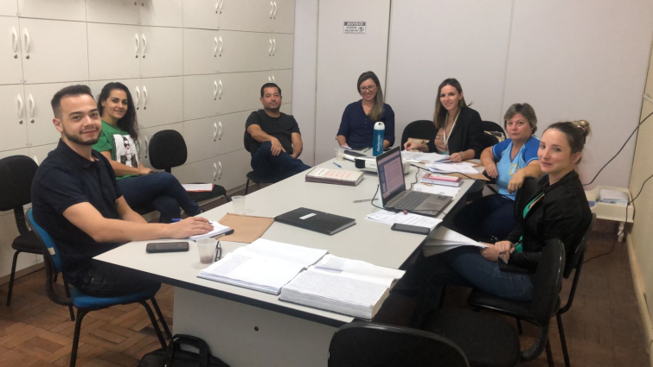
Fundo da Infância e Adolescência FIA
O Fia é administrado pelo Conselho Municipal da Criança e Adolescente.
As reuniões ordinárias são realizadas mensalmente, havendo necessidade realiza-se extraordinárias. Atribuições:
Comissão do Fia
Comissão de Monitoramento e Avaliação
Comissão de Normas e Documentos
O Fia esta com um projeto em execução com recurso Chancelados e dois com recurso próprio do FIA:

Slide 24
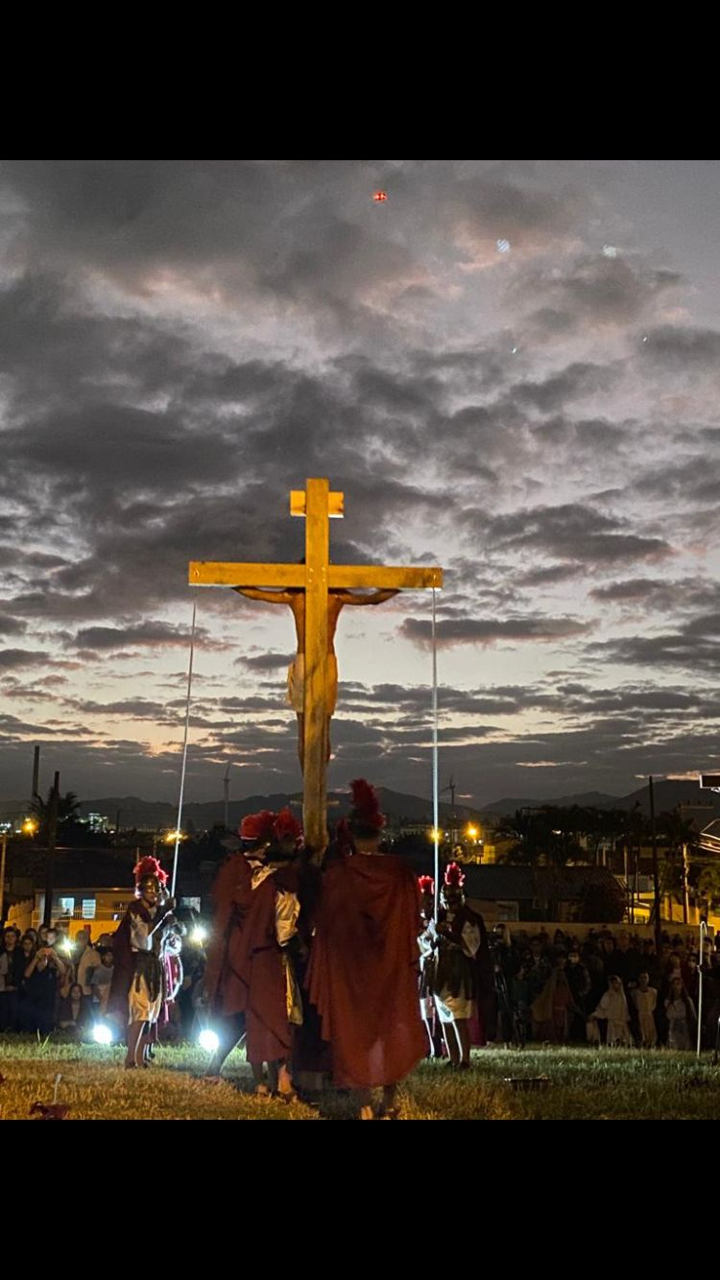
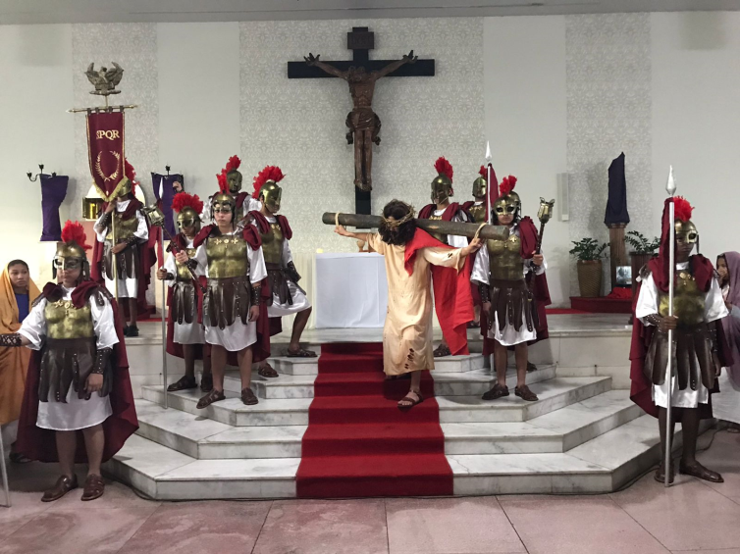
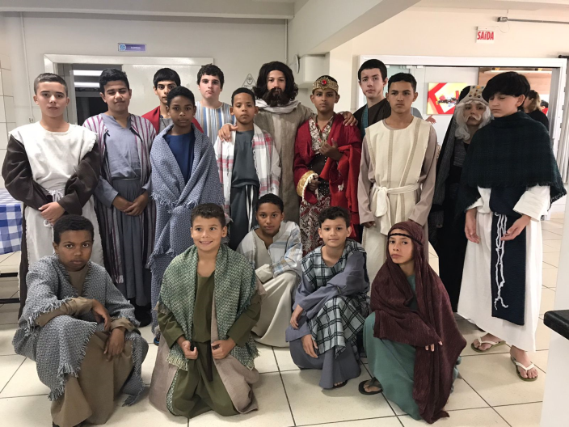
Fundo da Infância e Adolescência FIA
Metamorfose repasse valor R$38.800,00 , sendo R$31.040,00
a entidade Ceaca e retido ao FIA 20% R$7.760,00

Slide 25
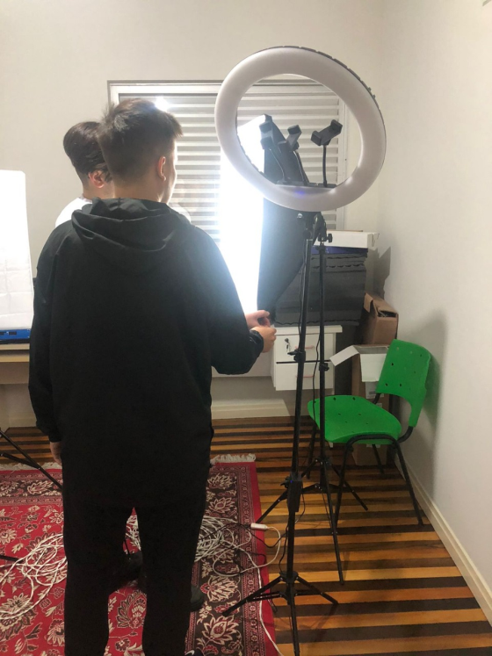
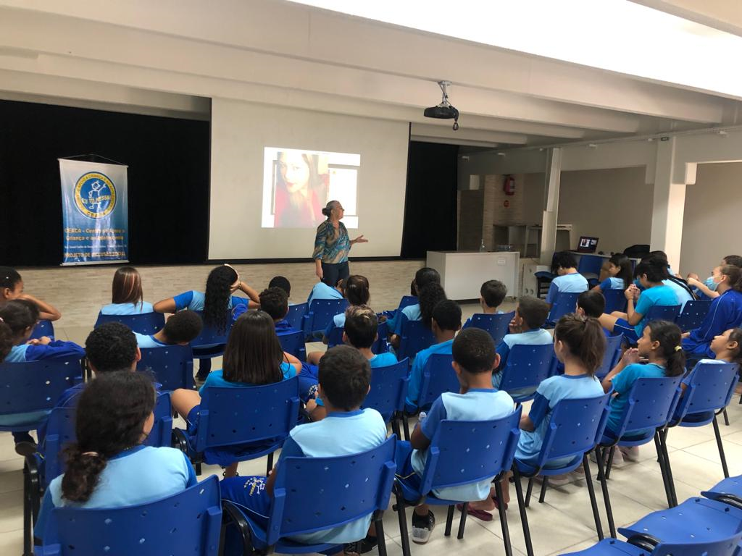
Fundo da Infância e Adolescência FIA
Projeto Mídias sociais os “benefícios e malefícios das redes sociais”
valor R$40.000,00 a entidade Ceaca, projeto em andamento.

Slide 26
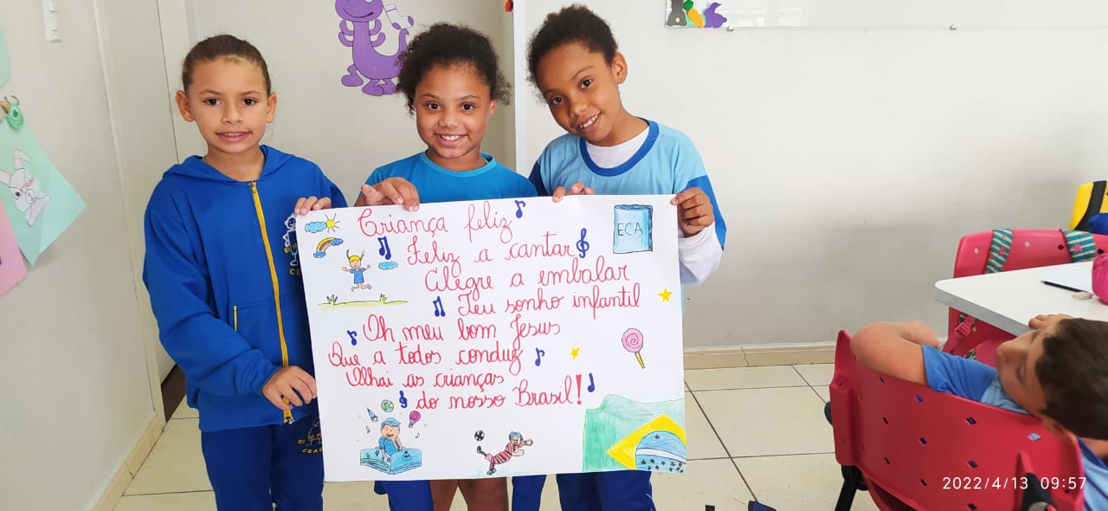
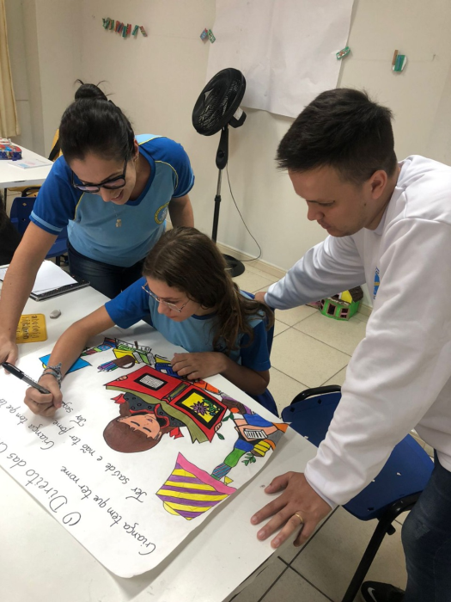
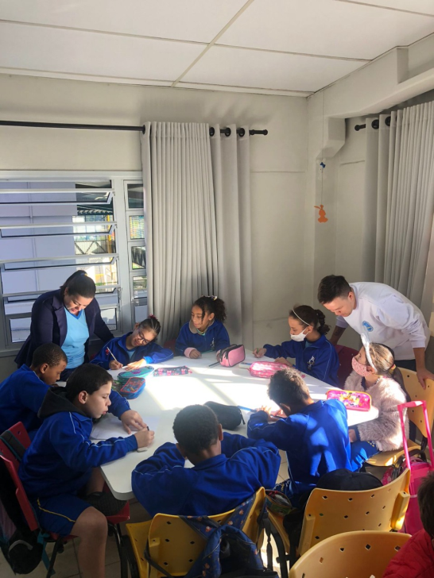
Fundo da Infância e Adolescência FIA
Projeto “Cidadania em Ação: Direitos e
Deveres do ECA” valor R$39.000,00
a entidade Ceaca,
projeto em andamento.

Slide 27
AGRADECEMOS A PARTICIPAÇÃO
para prestação de contas do
1º Quadrimestre /2022
Glauco Gazola Zanella
Secretaria de Administração e Finanças
controleinterno@capivaridebaixo.sc.gov.br
27/05/2022

